Slide 1
CHÀO MỪNG CÁC EM ĐẾN VỚI TIẾT HỌC!
6th Grade

Slide 2
BÀI TẬP CUỐI CHƯƠNG VI
Tiết 132

Slide 3
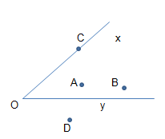
Bài 7: Trong các điểm A, B, C, D ở Hình 97, đọc tên các điểm:
a) Nằm trong góc xOy;
b) Nằm ngoài góc xOy.
a) Điểm nằm trong góc xOy: A và B
b) Điểm nằm ngoài góc xOy: D và C
Hình 97

Slide 4
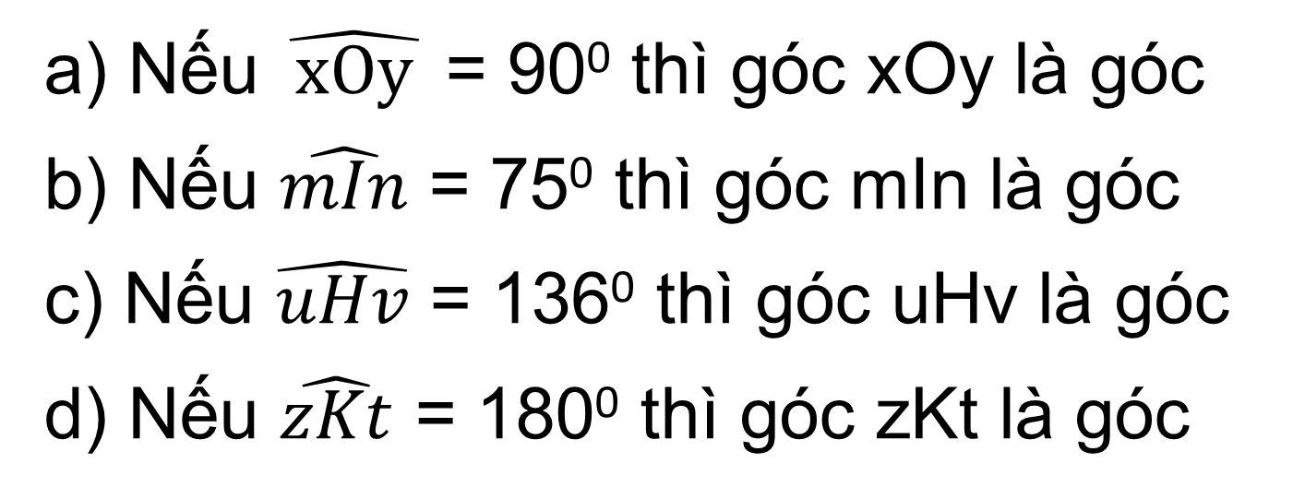
Bài 9: Chọn từ “nhọn”, “vuông”, “tù”, “bẹt” thích hợp cho :
?
a) Nếu $\hat{ xOy }$ = 90⁰ thì góc xOy là góc
b) Nếu $\hat{mIn}$ = 75⁰ thì góc mIn là góc
c) Nếu $\hat{uHv}$ = 136⁰ thì góc uHv là góc
d) Nếu $\hat{zKt}$ = 180⁰ thì góc zKt là góc
?
góc vuông
?
góc nhọn
?
góc tù
góc bẹt
?

Slide 5
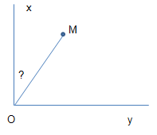
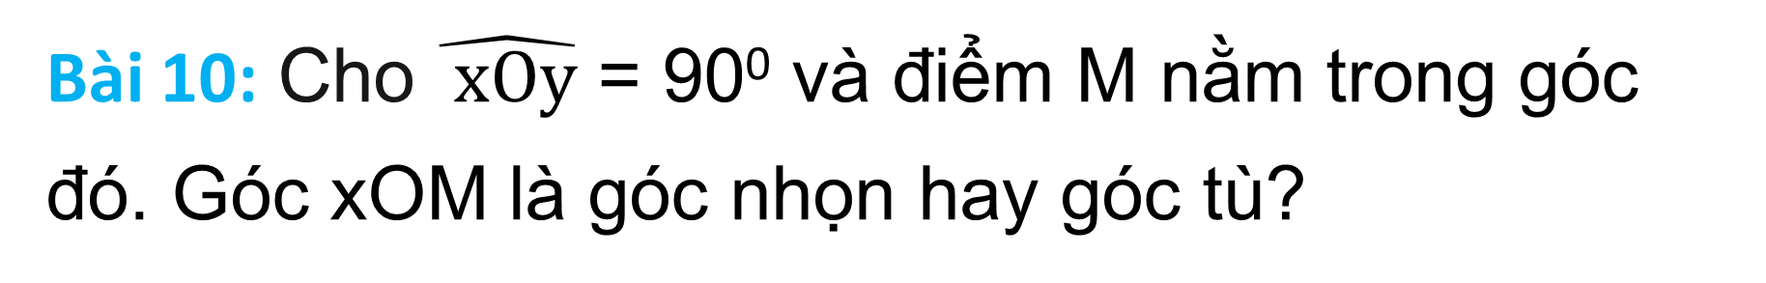
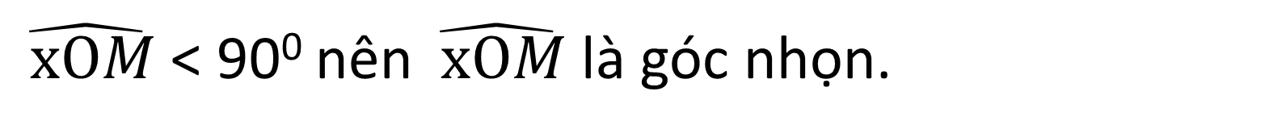
Bài 10: Cho $\hat{ xOy}$ = 90⁰ và điểm M nằm trong góc đó. Góc xOM là góc nhọn hay góc tù?
Giải:
$\hat{ xOM}$< 90⁰ nên $\hat{ xOM}$là góc nhọn.

Slide 6
HƯỚNG DẪN VỀ NHÀ
- Ôn lại toàn bộ nội dung kiến thức đã học.
Hoàn thành các bài tập trong SBT
- Đọc trước bài mới “Sắp xếp thành các vị trí thẳng hàng”.

